Slide 1
Hoofdstuk 2 Het eerste programma: kleine krab
Little-crab

Slide 2
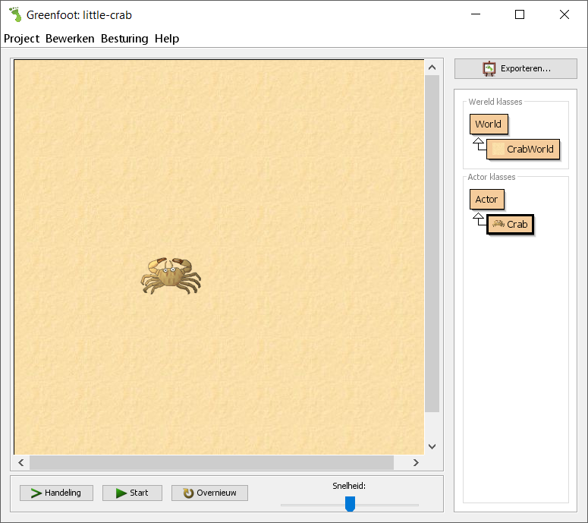
Inhoud
broncode aanpassen
bewegen/draaien
methode-aanroep in de broncode
reageren op de randen van het scherm
if-statement
if-else statement

Slide 3
Overzicht
Methodes overerven (2.1)
Methode aanroepen in broncode (2.2 en 2.3)
if-statement (2.4)
if-else-statement (4.14)
Samenvatting (2.5)

Slide 4
2.1 Scenario kleine krab
Open het scenario little-crap uit chapter02-04.
!! Je kan deze slides niet volgen als je start met het scenario little-crap uit ScenariosStart- dat in de oefeningen gebruikt wordt.

Slide 5
2.1 Scenario kleine krab
Open het scenario
Crab is een Actor

Slide 6
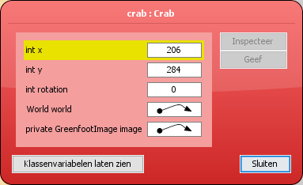
Een krab
Versie-afhankelijk
Klik rechts op de krab.
Status?
een crab heeft geen eigen instantievariabelen
Welk gedrag heeft een Crab? (Eigen methodes?)
Welk gedrag erft een Crab van een Actor?

Slide 7
Laat een krab bewegen en draaien
Klik rechts op een krab...
inherited from Actor > void move(int)
Klik nog eens rechts op de krab ...
inherited from Actor > void turn(int angle)
Het lukt!
Dit lukt ook!

Slide 8
Methodes worden overgenomen
Actor
+ Actor()
+ void act() + boolean isAtEdge() + void turn(int angle) + void move(int distance) + …
Crab
+ Crab()
+ void act()

Slide 9
Methodes worden overschreven
Actor
+ Actor()
+ void act() + boolean isAtEdge() + void turn(int angle) + void move(int distance) + …
void act() is een methode van Crab.
void act() is ook gedefinieerd in Actor
void act() is overschreven in Crab.
Crab
+ Crab()
+ void act()

Slide 10
2.2 De krab laten handelen (act)
Klik op de act-methode van de krab.
void move(…) en void turn(…) lukken prima!!
void act() doet niets!!
Gedrag is gedefinieerd door de implementatie van de methodes.
Er gebeurt niets!?
We zullen nu Java code schrijven om de act-methode te definiëren.

Slide 11
Methode act van Crab
Rechtsklik op de klasse Crab
→ Klik op “Open Editor”
De act-methode ziet er als volgt uit:
public class Crab extends Actor
{
public void act()
{
}
}
Er gebeurt niets!

Slide 12
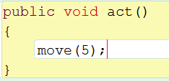
Implementatie act-methode
Wat kan de krab wel?
Actor
+ Actor()
+ void act() + boolean isAtEdge() + void turn(int angle) + void move(int distance) + …
Waarde voor de parameter distance
opdracht move(5) uitvoeren

Slide 13
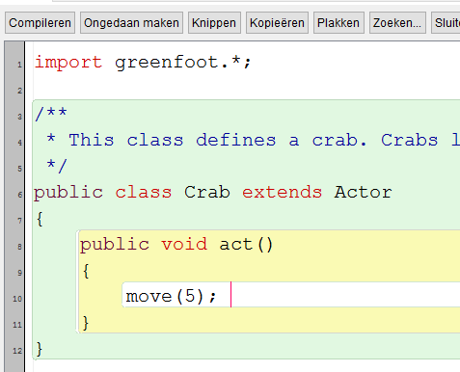
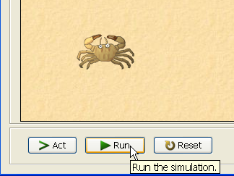
Uittesten act-methode
Plaats één of meerdere krabben in de wereld.
Druk op (om de act-methode één keer op te roepen) of op (om de act-methode herhaaldelijk op te roepen)

Slide 14
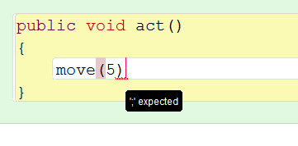
Compileerfouten
Methode aanroepen in Java:
compile-fout
’;’ expected

Slide 15
Methode in Java
Signatuur van de methode act()
public void act()
{
move(5);
}
Body van de methode act()
Beschrijft de functionaliteit

Slide 16
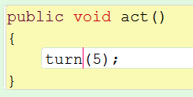
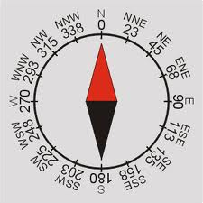
2.3 Draaien
Wijzig de act-methode zodat de krab een beetje draait
draai een beetje
Waarde voor de parameter angle in de methode:
void turn(int angle)
links draaien?
rechts draaien?

Slide 17
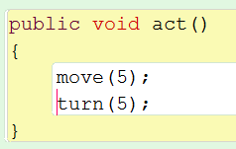
Draaien en bewegen
Body kan meerdere opdrachten bevatten
Wijzig de act-methode zodat beide methodes move en turn worden uitgevoerd als je de krab laat “handelen”.
Sequentieel uitgevoerd

Slide 18
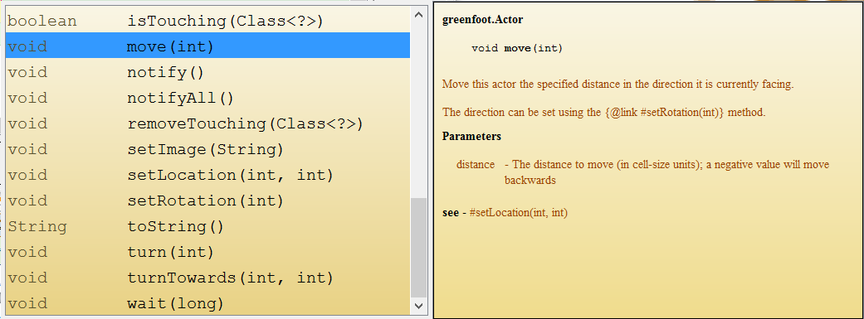
Greenfoot editor
In de editor van Greenfoot kan je een lijst ophalen met alle beschikbare methodes
Ctrl - spatie

Slide 19
2.4 Een slimmere krab
Wat gebeurt als je op drukt?
We willen de krab slimmer maken.
We willen volgend gedrag:
Welke methode?
boolean isAtEdge()
methode act() aanpassen
if you are at the world edge,
then turn 17 degrees
move 5 pixels

Slide 20
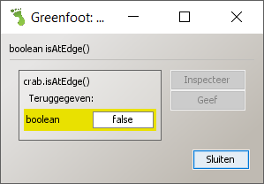
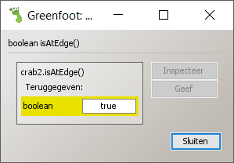
boolean isAtEdge()
Geen parameters
Returntype: boolean
Are you at the edge of the world?
false (nee) true (ja)
Krab in het midden van de wereld
Krab aan de rand van de wereld

Slide 21
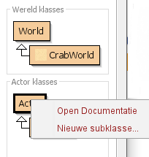
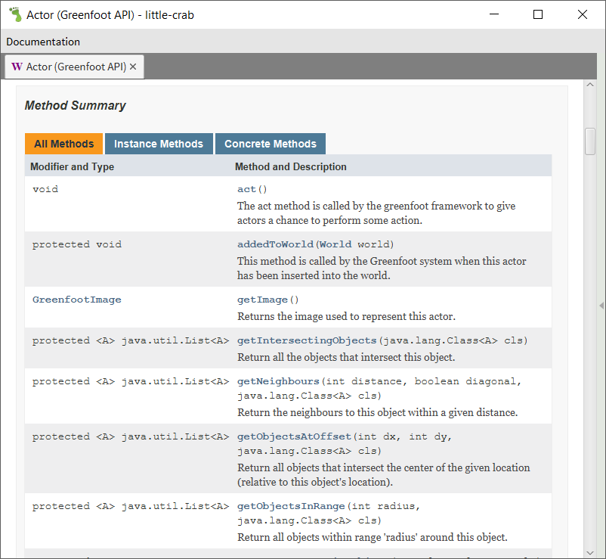
Andere methodes Actor – Documentation View
Versie-afhankelijk

Slide 22
Welke methodes nodig?
returntype
methodenaam
parameters
void turn (int angle)
void move (int distance)
boolean isAtEdge ( )

Slide 23
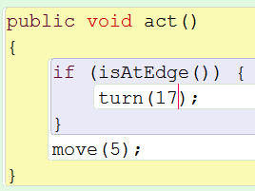
Omgaan met de rand van het scherm
if you are at the world edge,
then turn 17 degrees
move 5 pixels
Dit is "true" als de krab aan de rand van de wereld is.

Slide 24
if-statement
Het if-statement voert een reeks opdrachten uit – enkel indien testvoorwaarde vervuld (true) is
true
isAtEdge()
if ( isAtEdge() )
{
turn(17);
}
move(5);
false
turn(17);
move(5);

Slide 25
if-statement : syntax
Wanneer moet dit gebeuren?
if = als
if ( voorwaarde )
{
opdracht(en)
}
Wat moet er gebeuren?
Wordt enkel uitgevoerd
als de voorwaarde true is

Slide 26
if-statement: verwerking
Voorwaarde wordt gecontroleerd
Indien de voorwaarde voldaan is worden de opdrachten uitgevoerd
true
voorwaarde
opdrachten
false
vervolg

Slide 27
4.14 Het if-else statement
Het if-else statement beschrijft twee reeksen opdrachten. De testvoorwaarde bepaalt welke reeks opdrachten wordt uitgevoerd
false
true
voorwaarde
opdrachten 2
opdrachten 1
vervolg

Slide 28
Het if-else statement
if ( voorwaarde ) {
opdrachten 1
}
else {
opdrachten 2
}
als de voorwaarde true is
als de voorwaarde false is

Slide 29
Het if-else statement
if ( isAtEdge() ) {
turn(17);
}
else {
turn(1);
}
move(5);

Slide 30
if-else of if
Niet altijd if-else gebruiken:
if ( isAtEdge() ) {
turn(17);
move(5);
}
else {
move(5);
}
if ( isAtEdge() )
{
turn(17);
}
move(5);

Slide 31
Vernestelen van if-else
if ( voorwaarde1 ) {
opdrachten
}
else {
if ( voorwaarde2 ) {
andere opdrachten
}
opnieuw else toevoegen is mogelijk
}
Nog verder opsplitsen…

Slide 32
Vernestelde if-structuur
if (…) { if (…) { … } else { … } } else { … } | if (…) { … } else if (…) { … } else if (…) { … } else { … }

Slide 33
Concepten: Objecten en klassen
Een klasse is een definitie van een soort objecten. Een klasse definieert het gedrag en de karakteristieken van objecten (wat weet een object over zichzelf).
Objecten zijn instanties van een klasse.
Crab objecten zijn reëel
Crab klasse is een definitie voor een krab

Slide 34
Concepten: klasse erft methodes
Een klasse erft instantievariabelen en methodes van zijn superklasse.
vb. move(int distance)
In de subklasse kan je een methode overschrijven
vb. act()

Slide 35
Concepten: broncode
De broncode beschrijft in Java de methodes die nieuw zijn voor die klasse.
Aanpassen broncode
Foutgevoelig
Wordt automatisch gecompileerd

Slide 36
Concepten: methode
Signatuur van een methode:
returntype + methodenaam + parameters
void move(int distance)
void turn(int angle)
boolean isAtEdge()
void: opdracht voor het object
iets anders dan void: vraag aan het object

Slide 37
Concepten: methode-aanroep
Signatuur van een methode:
void move(int distance)
void turn(int angle)
boolean isAtEdge()
Aanroep van een methode in de broncode: waarde geven aan de parameters, returntype “verwerken”
move(5);
turn(17);
if ( isAtEdge() )

Slide 38
Concepten: if [-else]-statement
Voorwaarde formuleren voor bepaalde acties
if ( voorwaarde )
{
opdracht(en)
}
if ( voorwaarde ) {
opdrachten 1
}
else {
opdrachten 2
}
vernestelen…

